Slide 1


MÔN ÂM NHẠC LỚP 4

Slide 2

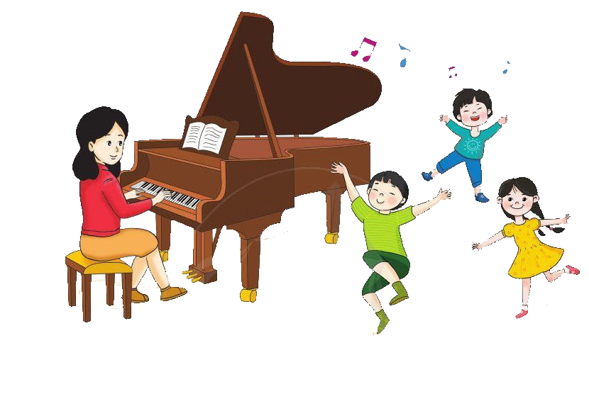

Slide 3

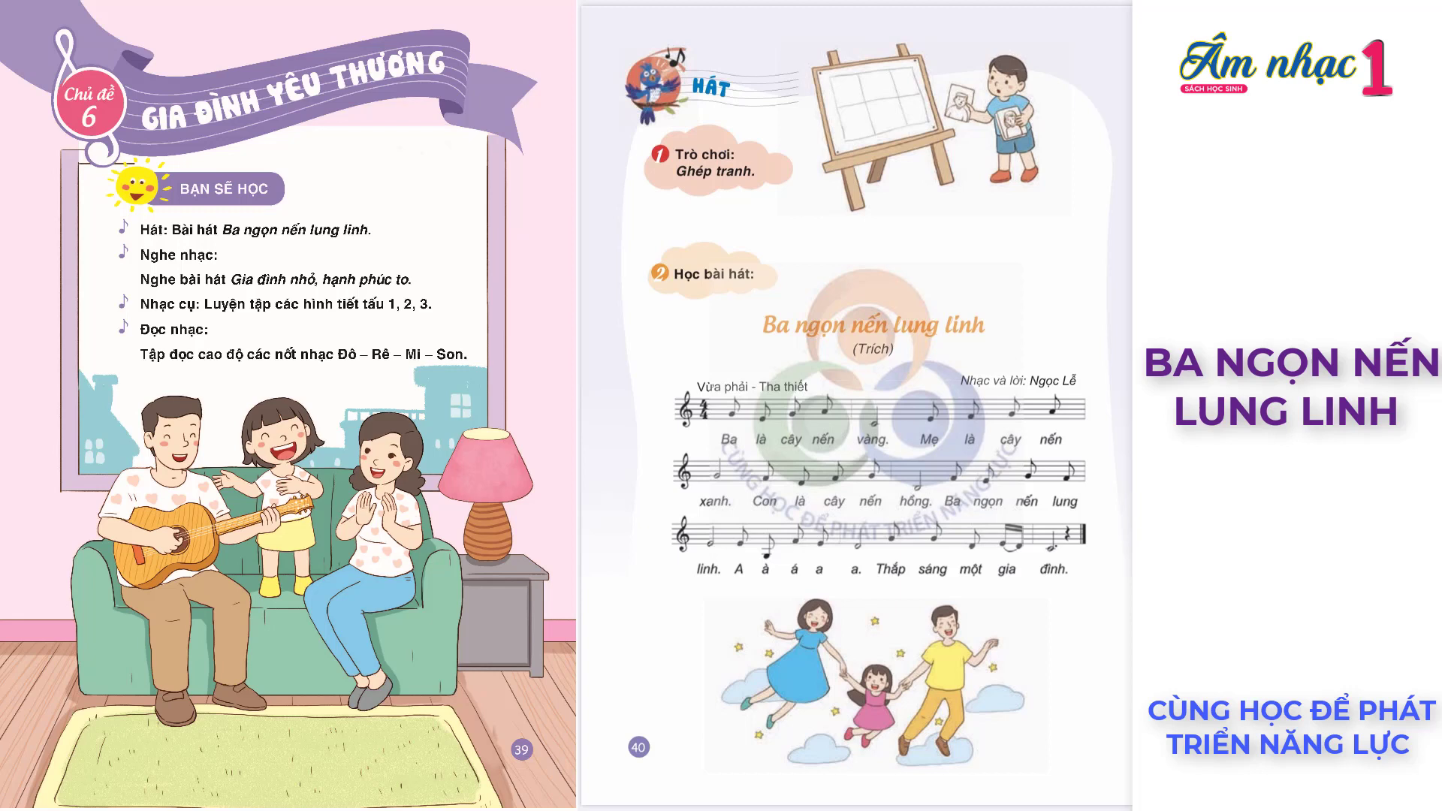
Ba Ngọn Nến Lung Linh

Slide 4


Giai điệu và bức tranh gợi cho em nhớ tới bài hát nào? Tác giả của bài hát ấy là ai?

Slide 5




TIẾT: 3
ÔN TẬP BÀI: EM YÊU HÒA BÌNH
BÀI TẬP CAO ĐỘ VÀ TIẾT TẤU
ÂM NHẠC 4

Slide 6

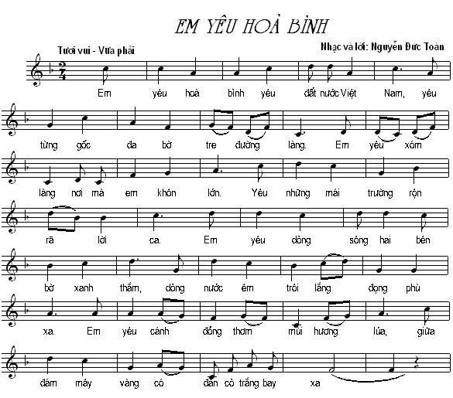

Slide 7


Slide 8
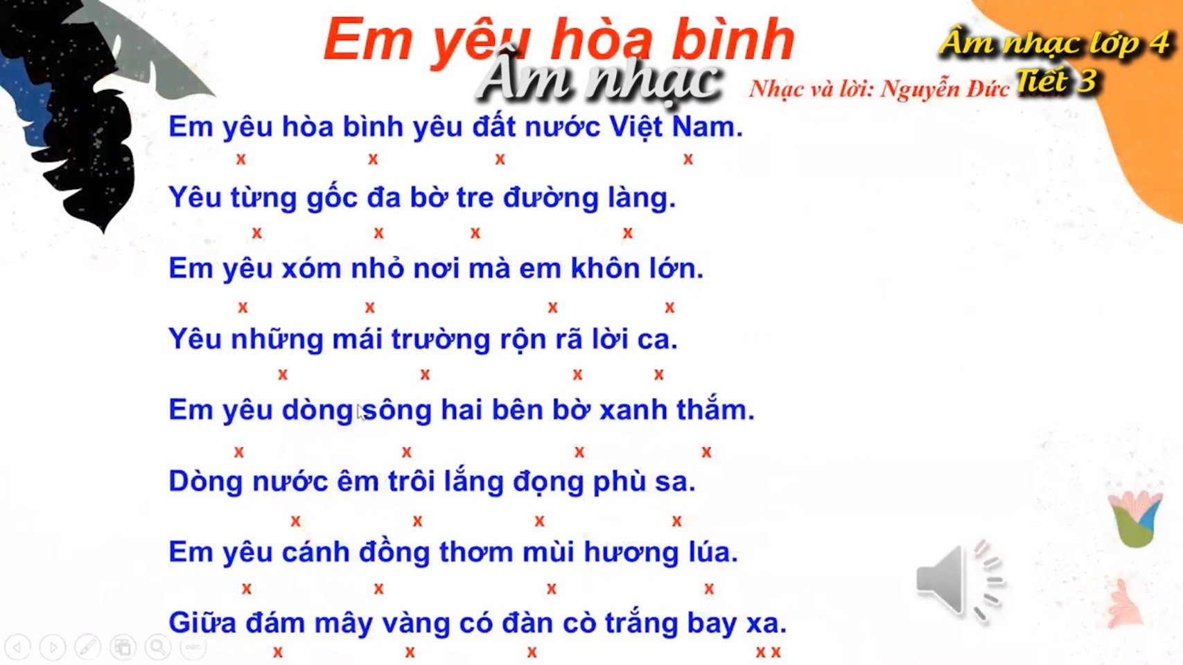

Slide 9





hát nối tiếp đồng ca
Hát: “Từ đầu…bờ tre đường làng”
Hát: “Em yêu xóm nhỏ…rộn rã lời ca”
Đồng ca: “Đoạn còn lại”

Slide 10


Slide 11


Slide 12


1.ÔN TẬP BÀI: EM YÊU HÒA BÌNH
CÂU 1
Ôn hát lại bài hát với các hình thức
CÂU 2

Slide 13


2. Bµi tËp cao ®é vµ tiÕt tÊu:
a. VÞ trÝ c¸c nèt Đô, Mi, Son, La trªn khu«ng nh¹c
Đô
Mi
Son
La

Slide 14
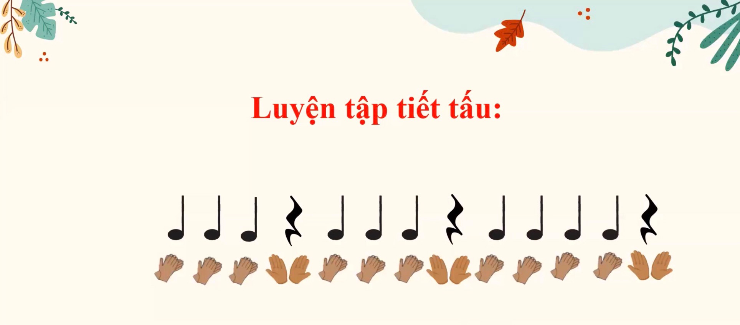

Slide 15
c. LuyÖn tËp cao ®é vµ tiÕt tÊu

Slide 16
c. LuyÖn tËp cao ®é vµ tiÕt tÊu

Slide 17
c. LuyÖn tËp cao ®é vµ tiÕt tÊu

Slide 18
c. LuyÖn tËp cao ®é vµ tiÕt tÊu

Slide 19


Slide 20
Đặt lời ca cho bài
Nghe véo von, trong vòm cây, chim líu lo đùa vui.
Mùa xuân đến, khắp buôn làng, tình thân ái chan hòa.

Slide 21


Slide 22


